Slide 1
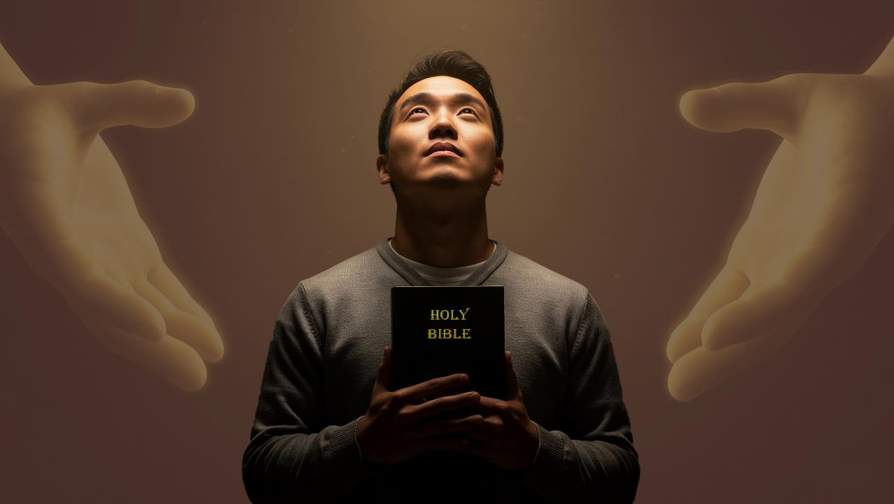
PAGPASIG-ULI UG PAGLAUM
Leksyon 9 Pebrero 28, 2026

Slide 2


2 Corinto 5:21
“Kay siya nga wala makaila ug sala gihimo Niya nga sala tungod kanato; aron kita mahimo nga pagkamatarong sa Dios diha Kaniya.”

Slide 3


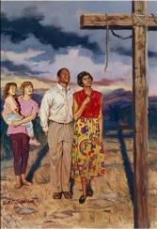
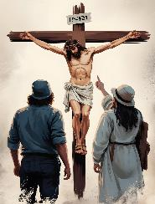
Human ipahayag ni Pablo nga ang krus ni Cristo nagpasig-uli sa Langit ug Yuta (Col. 1:20), iyang gipatin-aw ang praktikal nga epekto niini alang kanato.
Giunsa kita niini pag-usab? Giunsa sa Dios pagtan-aw daan ang tanan? Unsa ang atong mahimo aron matabangan ang uban nga makaambit sa pagpasig-uli ug makabaton og paglaum?
PAGPASIG-ULI UG PAGLAUM PINAGI SA MAAYONG BALITA
Mga Epekto sa Pagpasig-uli
Gikan sa mga dautan ngadto sa mga balaan Colosas 1:21–22
Nagpabiling lig-on ug matatag
Colosas 1:23
Paglaum
Pagdala og paglaum
Colosas 1:24–25
Ang misteryo sa Dios Colosas 1:26–27
Ang Gahum sa Ebanghelyo
Pagmantala sa Maayong Balita Colosas 1:28–29

Slide 4

EPEKTO SA PAGPASIG-ULI

Slide 5

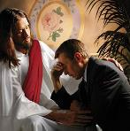
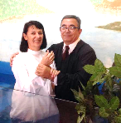
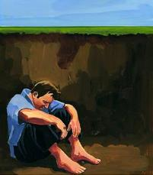
GIKAN SA MGA MAKASASALA NGADTO SA MGA BALAAN
Colosas 1:21–22“Ug kamo nga kaniadto nahimulag ug mga kaaway sa hunahuna pinaagi sa dautang mga buhat, apan karon gipahig-uli Niya diha sa lawas sa Iyang unod pinaagi sa kamatayon, aron kamo ipresentar nga balaan, walay buling ug walay ikasaway sa Iyang atubangan.”
Ang Isyu Yano RaNagkinabuhi kita sa pagbuhat og dautan, busa kita nahatagan og silot nga kamatayon nga walay katapusan. Roma 6:23; Roma 2:8 Sa atong kaugalingon, dili kita makausab sa atong kahimtangan ni makaluwas sa atong kaugalingon.
Salmo 49:7–8
Namatay Siya sa krus aron bayran ang bili sa atong sala.
Roma 5:8
Pinaagi sa pagtuo, paghinulsol, ug bautismo, kita gipagawas gikan sa sala ug gihimo nga matarong, walay buling ug walay ikasaway sa atubangan sa Dios. Roma 5:10; Colosas 1:22Kini mao ang pagkamatarong
Pinaagi sa gahum sa Balaang Espiritu, ang atong kinabuhi hinay-hinay nga mausab ug mahimong balaan sa atubangan sa Dios. Roma 8:1; 2 Corinto 5:17 Kini mao ang pagkabalaan
Dakong Plano sa Dios

Slide 6

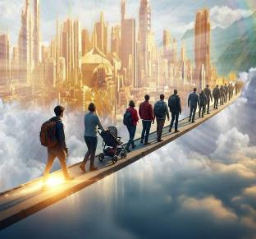
TINUKOD UG LIG-ON
Colosas 1:23a“Kon kamo magpadayon sa pagtuo, nga naggamot ug matatag, ug dili matarog gikan sa paglaum sa ebanghelyo nga inyong nadungog.”
Gihimo na kitang matarong (justified), ug karon ginabalaan kita (sanctified), apan wala pa mahuman ang panaw. Adunay peligro nga kita mahisalaag ug dili makaabot sa tumong. Mao nga si Pablo naghatag kanato og tulo ka pahimangno (Col. 1:23a):
Padayon sa Pagtuo
Magpabilin nga matinud-anon ug mapadayonon.
Sama kang Pedro nga, human makagawas sa prisohan, nagpadayon gihapon sa pag-alagad. Buhat 12:11–16
Nga Tinukod
Ang atong pagtuo kinahanglan lig-on nga nakatukod sa kamatuoran sa Pulong sa Dios.
Dili sa emosyon, dili sa kultura, dili sa opinyon — kundi sa Biblia.
Lig-on
Dili matarog gikan sa paglaum sa ebanghelyo.
Bisan unsa ang pagsulay, magpabilin nga mosalig sa saad sa Dios.

Slide 7

PAGLAUM

Slide 8

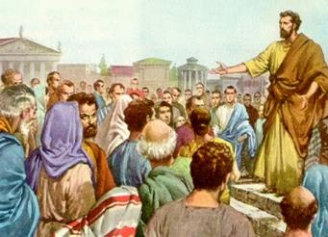
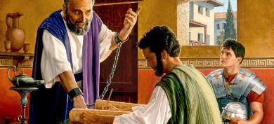
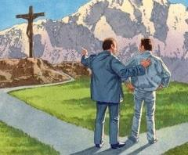
PAGDALA UG PAGLAUM
Colosas 1:25“Nga niini ako nahimong alagad sumala sa pagkatinugyanan sa Dios nga gihatag kanako alang kaninyo, aron mapuno ang pulong sa Dios.”
Sama sa atong nakita, ang plano sa Dios alang sa atong kaluwasan nakabase sa kamatayon ni Jesus ug naglakip sa atong pagkamatarong (justification) ug pagkabalaan (sanctification).Apan adunay usa ka importante nga bahin:Kinahanglan nato mailhan ug masabtan kini nga plano aron atong madawat.Kinahanglan adunay magpahayag niini kanato.
Dinhi mosulod ang “pagdumala sa Dios” ang paagi sa Dios sa paghan-ay sa mga kahimtangan, hunahuna, ug mga tawo.Si Pablo nahimong alagad niini nga plano.Colosas 1:25
Si Pablo nalipay nga mahimong kabahin sa plano sa Dios, bisan pa kini naglakip og pag-antos.Colosas 1:24Gikan sa iyang pagkabilanggo sa Roma hangtod sa iyang kamatayon, siya nagsulat og daghang mga sulat nga karon anaa sa Bag-ong Tugon.
Si Pablo usa ka importante nga kabahin sa plano sa Dios, ug nalipay siya niini.

Slide 9

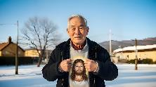
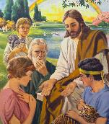

ANG MISTERYO SA DIOS
Colosas 1:26–27“Ang misteryo nga gitago gikan sa mga kapanahonan ug sa mga kaliwatan, apan karon gipadayag na sa Iyang mga balaan… nga mao kini: Si Cristo anaa kaninyo, ang paglaum sa himaya.”
Si Pablo nagsulti bahin sa usa ka misteryo nga gipadayag sa iglesia human sa pagkabanhaw ni Cristo.Sa una, mga pasilip lamang ang nakita niini.Unsa man kini nga misteryo? “Si Cristo anaa kaninyo, ang paglaum sa himaya.” (Col. 1:27)
Gituyo na kini sa wala pa matukod ang kalibutan.
1 Pedro 1:20
Bahin niini, gipadayag og bahin sa mga manulonda.
1 Pedro 1:12
Ang unang saad gihatag kang Adan ug Eva. Genesis 3:15
Gipadayag usab kini sa mga propeta.
1 Pedro 1:10–11
Si Jesus mismo unang mipadayag niini ngadto sa mga Judio. Mateo 15:24
Unya gipadayag kini sa tanan nga katawhan.
Colosas 1:27
Aduna pa gihapoy mas lawom nga kahulugan nga padayon natong tukion.Karon nagkinabuhi kita nga adunay paglaum sa paghimaya sa umaabot.Unsa man ang kausaban?✔ Ang makasasala mahimong matarong✔ Ginabalaan pinaagi sa Balaang Espiritu✔ Pagahimayon sa umaabot pinaagi sa dugo ni Jesus

Slide 10

ANG GAHUM SA MAAYONG BALITA

Slide 11

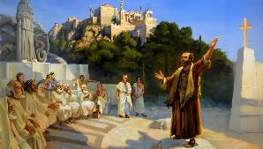
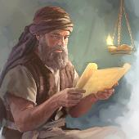
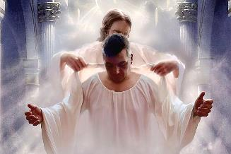
PAGMANTALA SA EBANGHELYO
Colosas 1:28“Siya ang among ginamantala, nga nagpasidaan sa matag tawo ug nagpanudlo sa matag tawo uban sa tanang kaalam, aron among maipresentar ang matag tawo nga hingpit diha kang Cristo Jesus.”
Giunsa ni Pablo Pagwali ang Ebanghelyo?Ang sentro sa iyang pagwali mao si Cristo nga gilansang sa krus. 1 Corinto 1:23Sa dihang madawat na sa mga tawo si Jesus, iyang gipadayon ang pag-amuma ug pagtudlo kanila hangtod sila mahimong hamtong diha kang Cristo. Colosas 1:28–29
Gipatin-aw niya ang doktrina ug praktis sa Kristohanong kinabuhi. 2 Tesalonica 2:15
Gipahimangnoan niya sila sa mga sangputanan sa pagsalikway sa ebanghelyo. Hebreohanon 10:25–29
Gipahimangnoan usab niya sila batok sa mga bakak nga magtutudlo. Buhat 20:29–30
Dili lang pipila ka tawo — kundi “matag tawo.” (Col. 1:28b)
Ang pulong Griyego nga gihubad nga “hingpit” (teleios) nagpasabot og hamtong, kompleto, o walay kakulang.Pinaagi sa proseso sa espirituhanong pagtubo:✔ Mas masabtan nato ang giladmon sa balaod sa Dios✔ Mas mailhan nato ang Iyang mga kinahanglanon✔ Mas maporma ang kinaiya nga sama kang Cristo

Slide 12

“Sa atong pagtan-aw sa gilansang nga Manunubos, mas masabtan nato pag-ayo ang kadak-on ug kahulogan sa sakripisyo nga gihimo sa Hari sa langit. Ang plano sa kaluwasan masanag sa atong atubangan, ug ang hunahuna bahin sa Kalbaryo mopukaw og buhi ug balaan nga pagbati diha sa atong mga kasingkasing. Ang pagdayeg sa Dios ug sa Cordero anaa sa atong kasingkasing ug sa atong mga ngabil; kay ang garbo ug pagsimba sa kaugalingon dili molambo sa kalag nga nagtipig nga presko sa hunahuna ang mga talan-awon sa Kalbaryo.”
EGW (The Desire of Ages, p. 661)

